Slide 1
Путешествие
в зимний лес

Slide 2
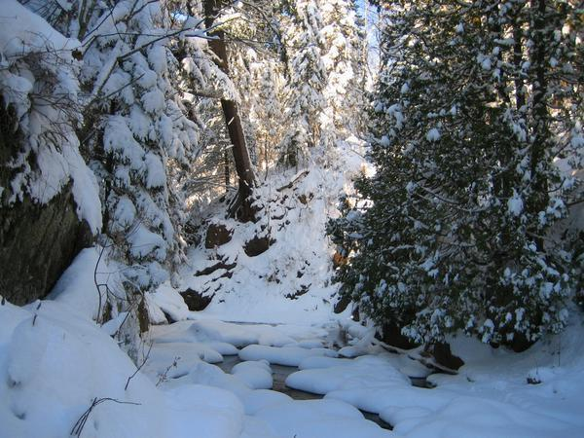
Ходит зима по лесу , ступает тихо, неслышно. А сама поглядывает по сторонам – то тут, то там свою волшебную картину дорисовывает

Slide 3
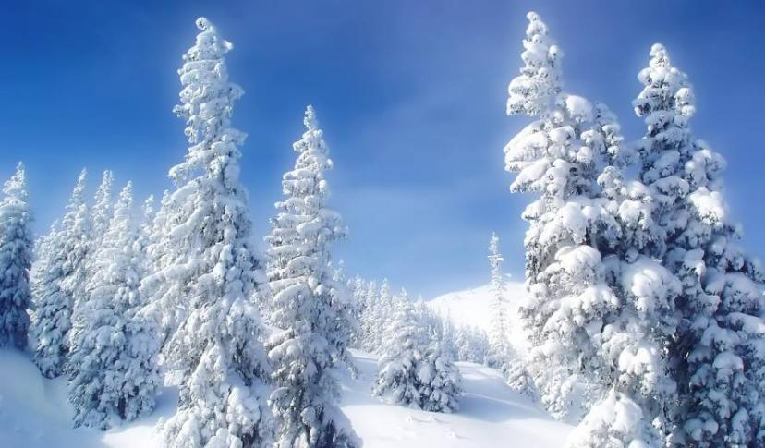
Обрядила она сосны и ели в тяжёлые снеговые шубы. Надела им на верхушки белоснежные шапки, а на ветки – пуховые варежки.

Slide 4
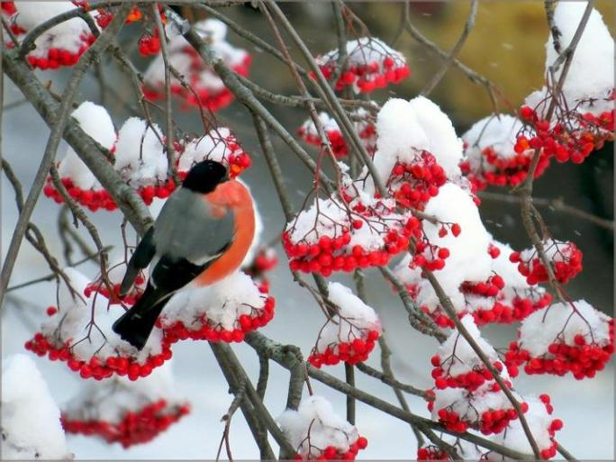
И на рябину белое покрывало накинула. Так хорошо получилось!

Slide 5
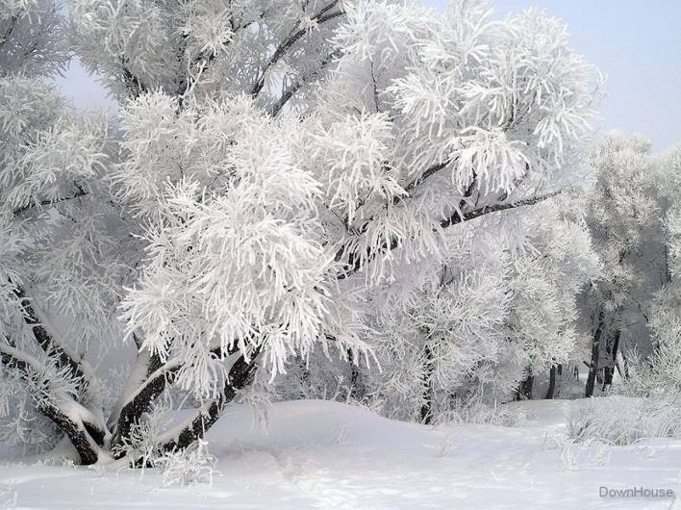
Застыл зимний заснеженный лес, будто заколдовала его злая чародейка-зима. Кажется никто не живёт в лесу. Тишина…

Slide 6
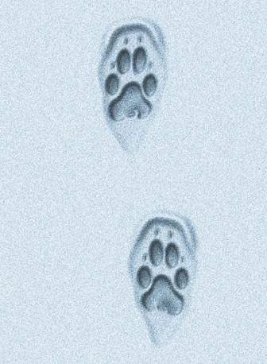
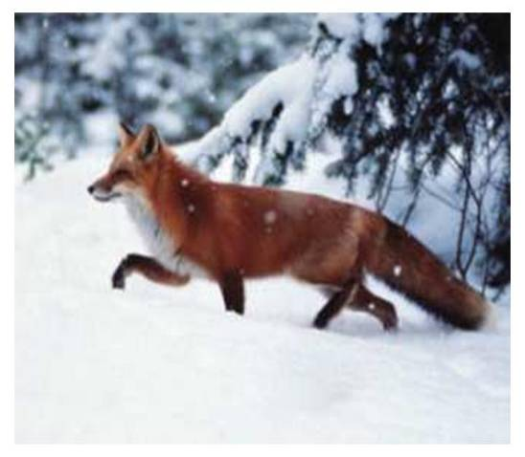
Рыжая плутовка Спряталась под ёлкой. Зайца ждёт хитрюга та. Как зовут её?..

Slide 7
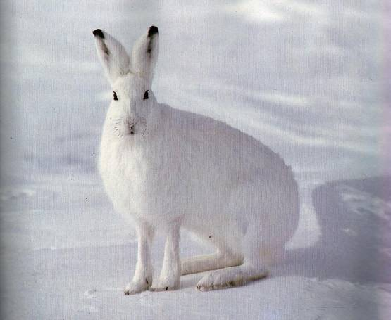
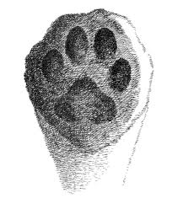
Длинные ушки, Быстрые лапки. Зимой беленький трусишка. Кто это? …

Slide 8
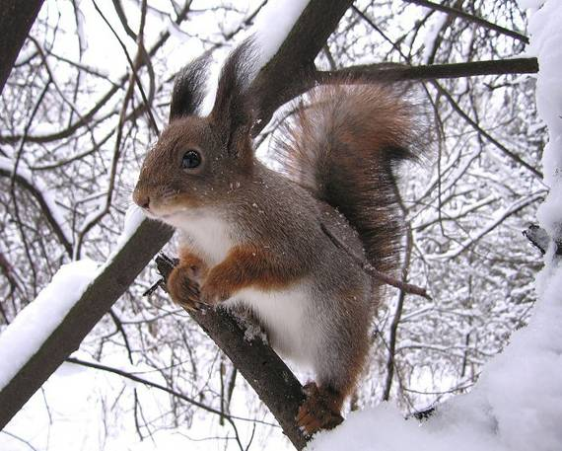
Хожу в пушистой шубе, живу в густом лесу. В дупле на старом дубе, орешки я грызу.

Slide 9
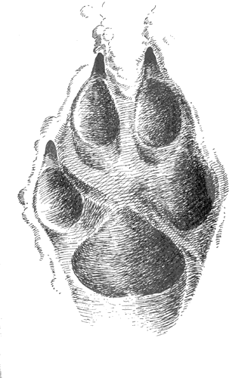
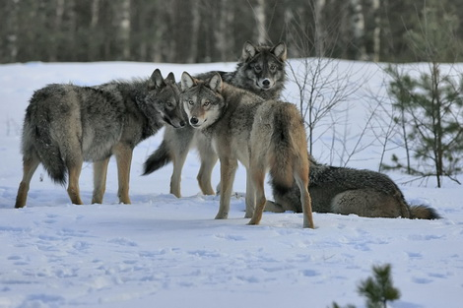
Злой, голодный, быстроногий Весь от холода продрог. Это страшный, одинокий Бегает по лесу …

Slide 10
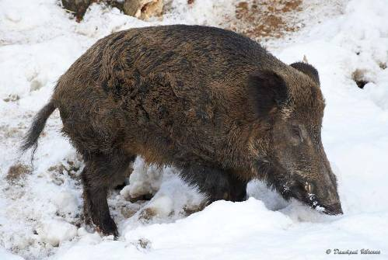
Этот зверь с двумя клыками, С очень мощными ногами С пятачком на носу. Роет землю он в лесу.

